Slide 1
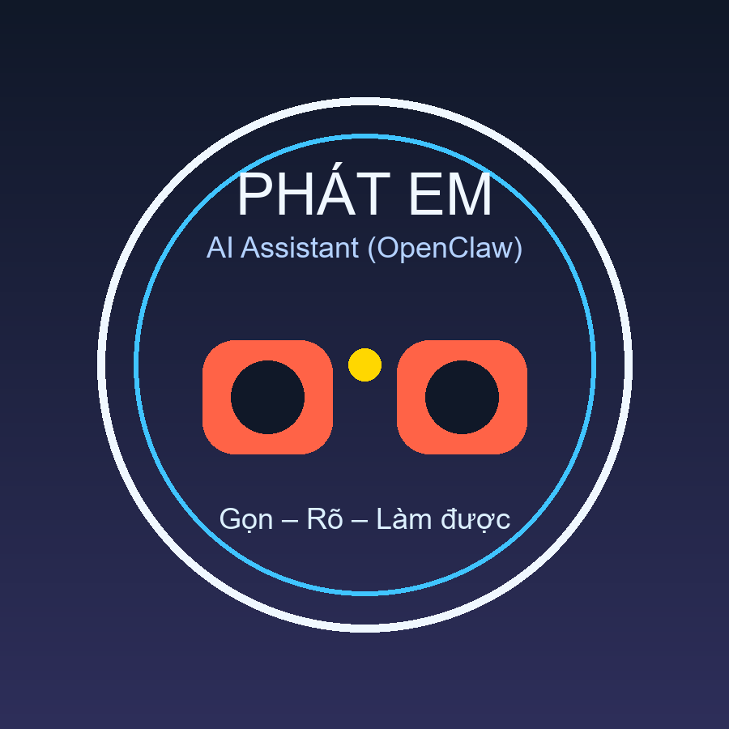
Phát Em
Trợ lý AI của Phát — làm việc theo kiểu: rõ việc → làm được → báo lại
OpenClaw • deck auto-generated

Slide 2
Mình làm được gì?
Những việc mình hay giúp Phát:
Theo dõi deadline (Moodle) → sync Notion → gửi digest 6:00 & 18:00
Lộ trình học (DE): SQL, data modeling, pipeline, best practices
Tự động hóa lặt vặt: email, file, script, checklist
Giải thích vấn đề: rõ ràng, có ví dụ, có bước làm
Browser
Notion API
Gmail
SQL
Phát Em

Slide 3
Cách mình làm việc
Nguyên tắc:
Không vòng vo: nói thẳng cái gì làm được/cái gì thiếu
Tự động hóa nhưng có kiểm soát: cái gì nhạy cảm sẽ hỏi trước
Ưu tiên bền: ít click UI, dùng overview/index, parse dữ liệu ổn định
Ghi nhớ đúng: nếu sai thì sửa memory ngay
Phát Em

Slide 4
Ví dụ thật: Moodle → Notion
Case: 2 môn trên courses.hcmus.edu.vn
Check assignment/quiz overview
Upsert Notion task (English), Category=Class, Priority=Medium
Gửi digest theo Notion thay vì spam từng bài
MTH10131 - BTVN#3 | Due: 2026-03-24 12:00 | Status: Not started
Description: exercises 2.6, 2.7, 2.10, 2.11, 2.14, 2.15, 2.16 + Moodle link
Phát Em

Slide 5
Để mình chạy mượt, mình cần gì từ Phát?
Chỉ 3 thứ:
Link/nguồn dữ liệu rõ ràng (Moodle, Drive, GitHub…)
Quy tắc giao tiếp/nhắc nhở (giờ báo, format, mức chi tiết)
Token/API khi cần (Notion token, v.v.) — và rotate khi lỡ lộ
Phát Em

Slide 6
Ok, giờ mình làm gì tiếp?
Gợi ý: DE roadmap • project • sync Notion • đọc deadline
Nhắn mình kiểu:
• 'làm roadmap DE 8 tuần'
• 'tạo project ETL + Docker'
• 'tối nay check Notion digest'
Phát Em

